Slide 1
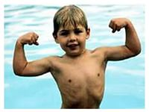
В здоровом теле здоровый дух
Выполнила ученица
Учитель физической культуры
МБОУ СШ №75
Каленкова М.А.

Slide 2

Здоровье -
это одна из важнейших жизненных ценностей человека, залог благополучия и долголетия.
Хорошeе здоровье –
основа долгой,
счастливой
и полноценной
жизни.

Slide 3

Здоровый человек
весёлый
бодрый
энергичный
у него чистая кожа
блестящие волосы
отдохнувший
хороший сон

Slide 4

Здоровый образ жизни
Правильное питание
Закаливание.
Здоровый сон
Активная деятельность (спорт) и активный отдых
Отказ от вредных привычек

Slide 5
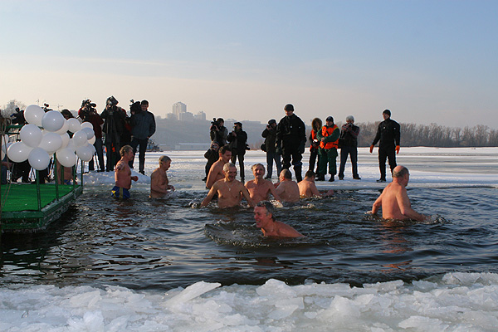
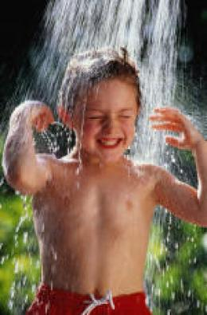
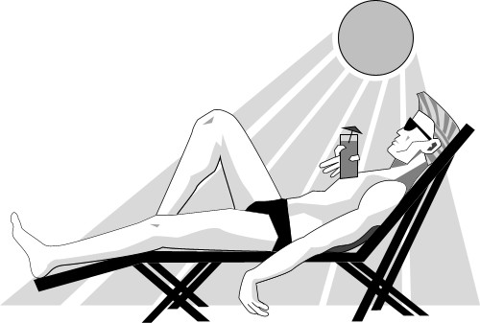
Закаливание – это тренировка защитных сил организма.

Slide 6

Полноценный сон – это не только необходимое условие здорового существования, но и показатель здоровья.

Slide 7
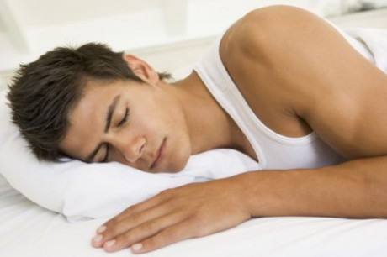
Ложиться желательно не позднее 22ч.
Чем меньше одежды тем лучше.
В спальне обязательно должен быть свежий воздух.

Slide 8

Правильное питание – основа здорового образа жизни.

Slide 9
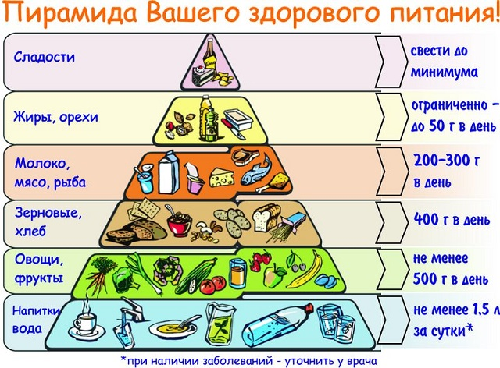

Slide 10

Подвижный, быстрый человек
Гордится стройным станом.
Сидящий сиднем целый век
Подвержен всем изъянам.

Slide 11


Slide 12

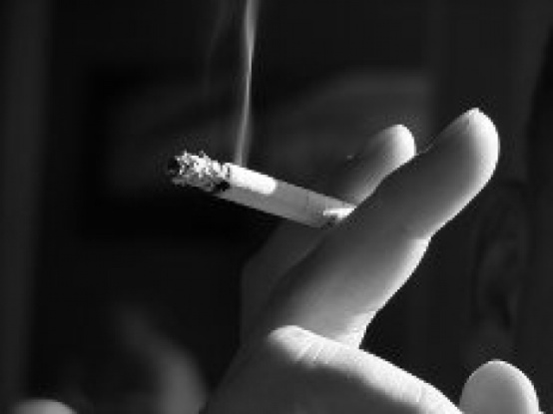
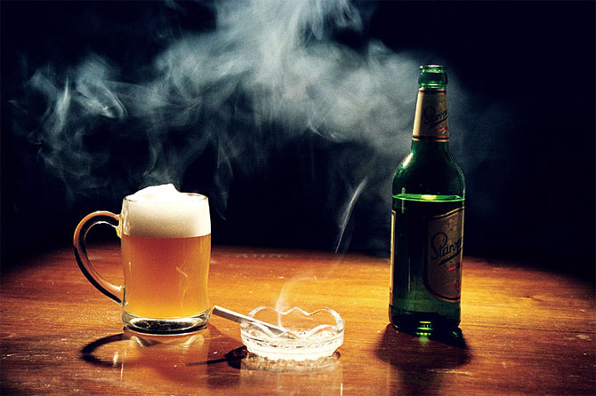
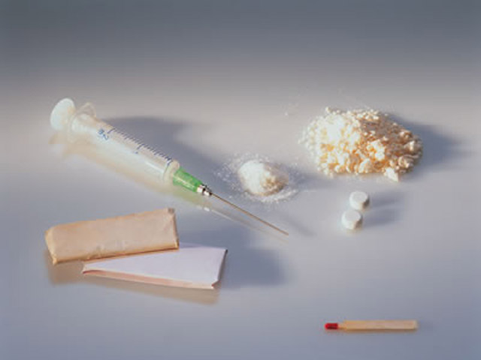
Вредные привычки
Курение
Алкоголь
Наркотики
Не совместимы с понятием здорового образа жизни!

Slide 13

Курение - одна из вреднейших привычек
Исследованиями доказано, в чем вред курения. В дыме табака содержится более 30 ядовитых веществ: никотин, углекислый газ, окись углерода, синильная кислота, амиак, смолистые вещества, органические кислоты и другие.

Slide 14

Алкоголизм.
«Пьянство – есть упражнение в безумии»
Пифагор

Slide 15


Сделай правильный выбор!

Slide 16


Slide 17

БУДЬТЕ ЗДОРОВЫ!

